Slide 1
Desarrollo del Proyecto con Visuino
Contador de vueltas utilizando un Pantalla LCD 16x2

Slide 2
Elementos de Hardware Utilizados
Placa Arduino UNO
Pantalla LCD de16 columnas y 2 líneas
Pulsador digital
2 resistencias de 10k ohmios, Protoboard y cables de conexión

Slide 3
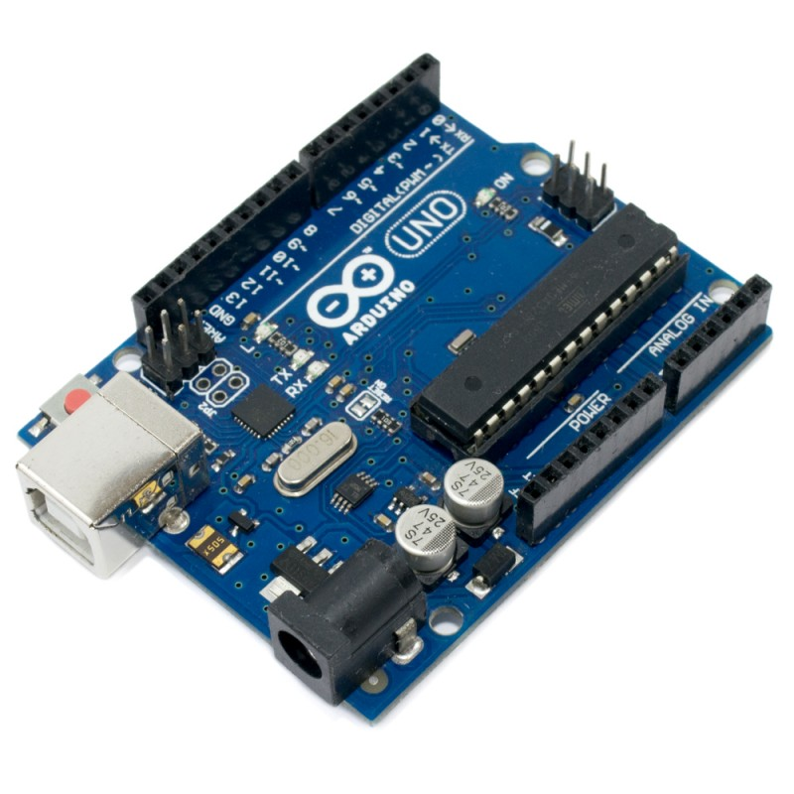
Placa Arduino UNO

Slide 4
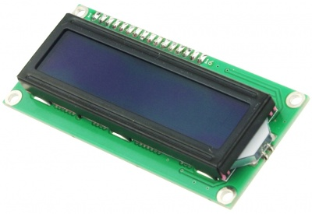
Pantalla LCD de 16 columnas y 2 líneas

Slide 5
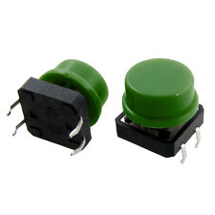
Pulsador digital

Slide 6
Elementos de Software Utilizados
Programa Fritzing
Programa VISUNO
IDE de ARDUINO

Slide 7
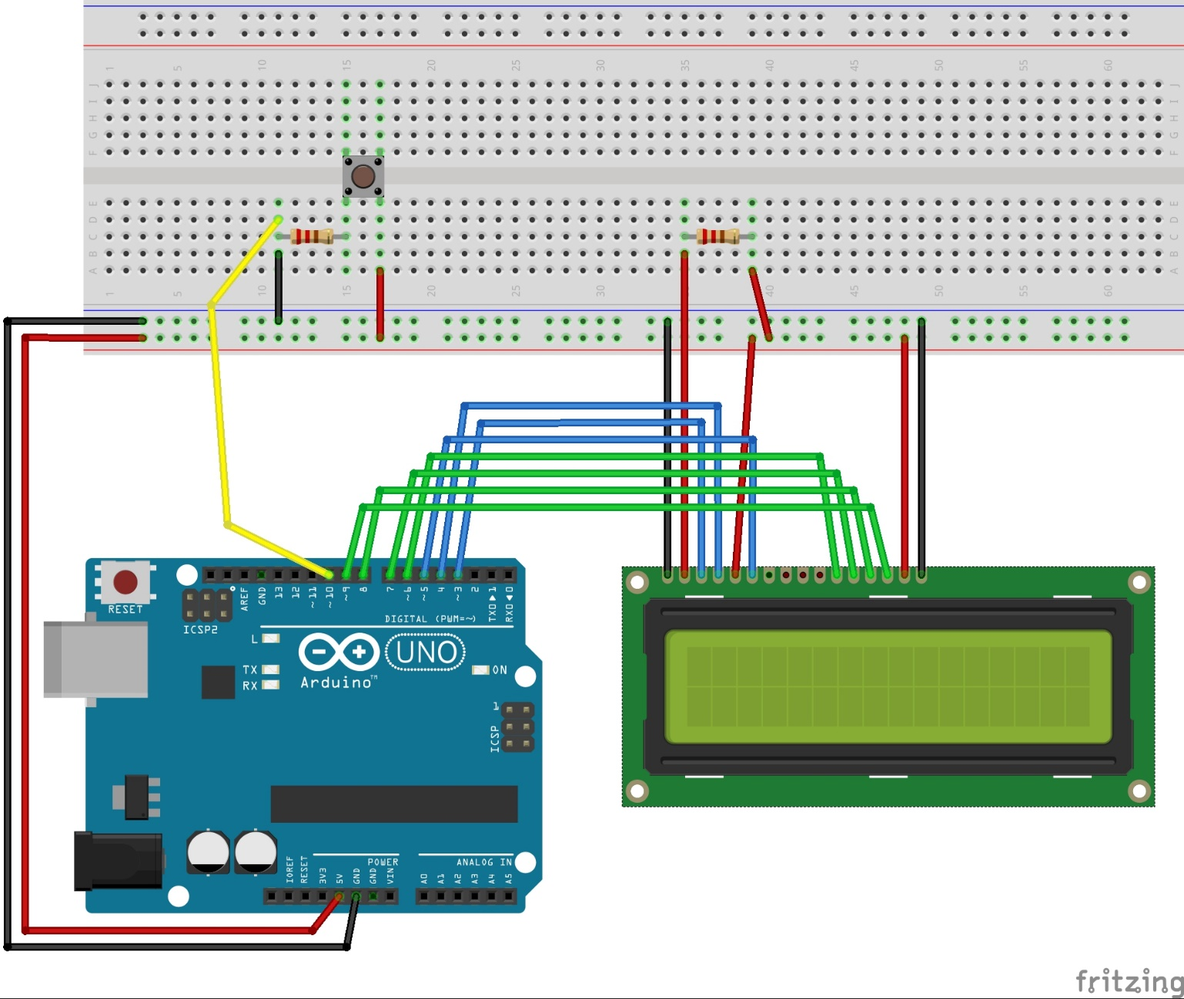
Diagrama Esquemático FRITZING

Slide 8
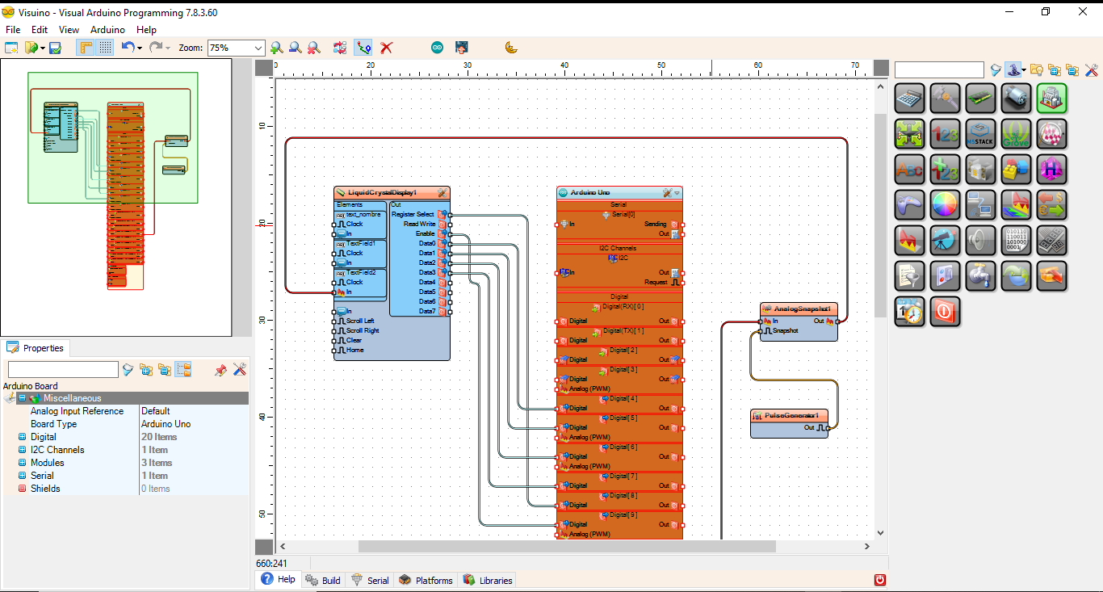
VISUINO

Slide 9
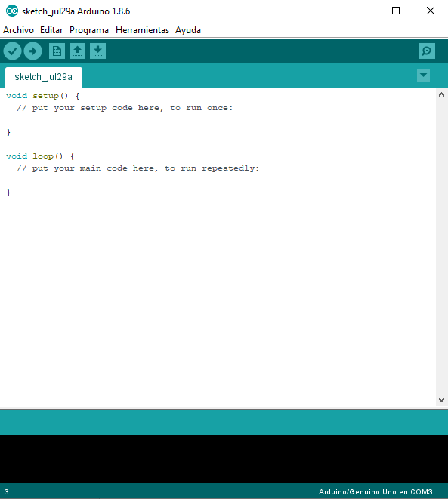
IDE de Arduino

Slide 10
Introducción a Visuno
Programación Gráfica
Generador de Código
Conceptos de Sistemas Digitales
Conocimiento de tarjetas Arduino y similares

Slide 11
Barra de Herramientas
Menú de Componentes
Panel de Navegación
Area de Trabajo
Panel de Propiedades

